Slide 1
Programa de Desenvolvimento Econômico Sustentável para a Amazônia Azul
7ª Reunião Ordinária do Comitê-Executivo da Câmara de Políticas de Integração Nacional e Desenvolvimento Regional
25 de Novembro de 2025

Slide 2

AMAZÔNIA AZUL E DESENVOLVIMENTO REGIONAL
O Decreto nº 12.504/2025 estabelece, entre as competências da SDR/MIDR:
“APOIAR A VERTENTE DO DESENVOLVIMENTO ECONÔMICO DA FRONTEIRA MARÍTIMA OU AMAZÔNIA AZUL”

Slide 3

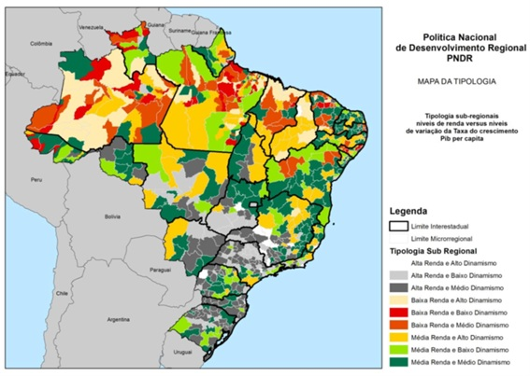
PNDR e a Amazônia Azul
PNDR
Decreto n° 11.962/2024
Reduzir as desigualdades econômicas e sociais, intrarregionais e inter-regionais
Agregação de valor e diversidade econômica
Convergência de renda
Cidades policêntricas
Competitividade regional
OBJETIVOS DA PNDR
Estratégia: Desenvolvimento Regional e Amazônia Azul

Slide 4
Processo de construção do Programa
EDITAL N°1/2023
Novembro/2023
Para mapear pesquisas sobre a temática e subsidiar a elaboração do Programa
3 linhas de pesquisa
5 projetos apoiados
IFAL, FURG e UFSC
CONSULTORIA IICA
Maio/2024 a Setembro/2025
Para auxiliar na construção do Programa
8 produtos
4 Viagens de campo
25 entrevistas
OFICINA
Maio/2025
Para construção coletiva de ações
42 participantes
Encaminhamentos institucionais
GTI
Julho e Agosto/2025
Para elaborar a resolução de institucionalização do Programa
4 reuniões
24 representantes de órgãos e entidades do Comitê-Executivo da Câmara da PNDR
RESOLUÇÃO APROVADA
Novembro/2025
Pelo Comitê-Executivo da Câmara de Políticas de Integração Nacional e Desenvolvimento regional

Slide 5
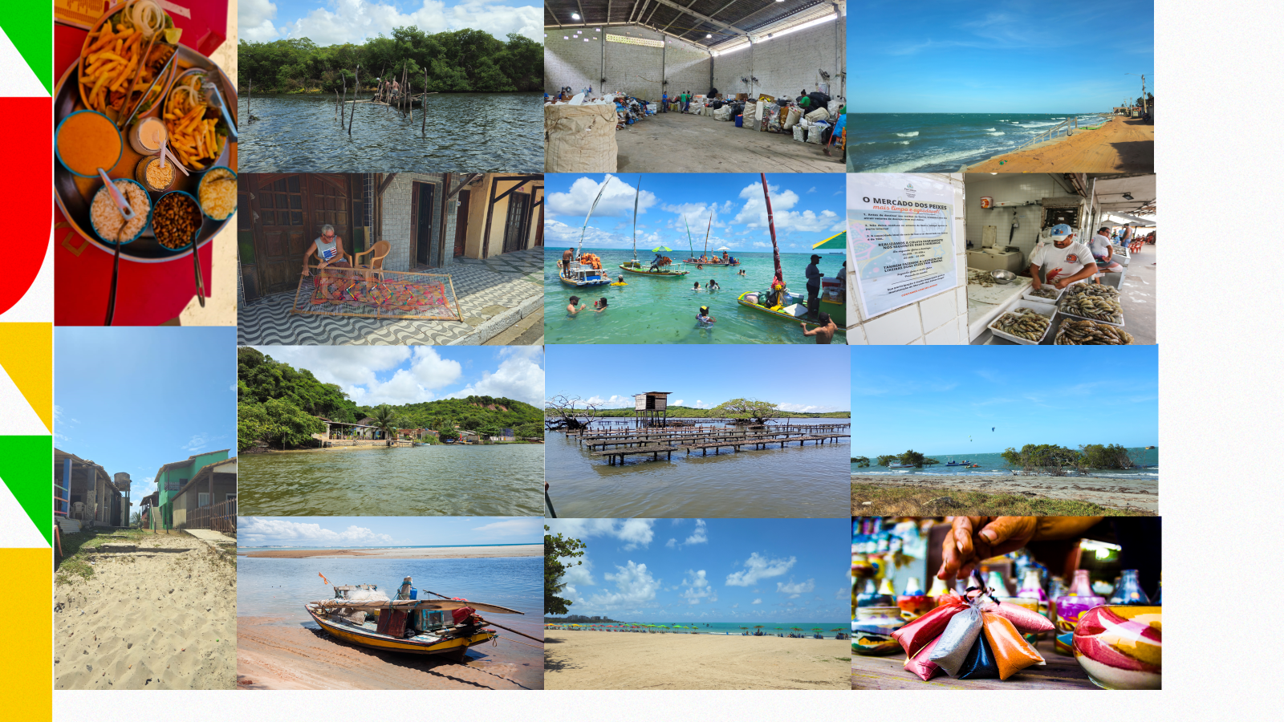
Objetivo do Programa
Promover o desenvolvimento econômico sustentável da Amazônia Azul, considerando os riscos climáticos e a necessidade de adaptação à mudança do clima
Como? Através do fomento à inclusão socioprodutiva das comunidades costeiras e dos povos e comunidades tradicionais e do fortalecimento das cadeias produtivas referentes às atividades econômicas selecionadas para este programa
Notes:
Adicionar figuras representativas
Atividades associadas a grandes empreendimentos, como a exploração de petróleo e gás natural, embora tecnicamente relacionadas à economia do mar, não foram incluídas na tipologia proposta. Isso se deve ao fato de estarem mais fortemente vinculadas a cadeias produtivas de alta complexidade, que exigem mão de obra qualificada e apresentam menor articulação com as economias locais e com os modos de vida das comunidades tradicionais. Da mesma forma, atividades como esportes náuticos e recreativos não foram incorporadas, dada a dificuldade metodológica de estabelecer distinções precisas entre aquelas ligadas à Amazônia Azul e outras de perfil urbano ou turístico mais amplo.
Em contrapartida, algumas atividades que, embora não estejam diretamente vinculadas aos recursos marinhos, possuem presença significativa em zonas costeiras — como o Alojamento e Alimentação de forma geral — foram mantidas na análise. Essa decisão se justifica pela baixa diversificação produtiva em certas regiões litorâneas e pela relevância relativa dessas atividades na estrutura econômica local. Assim, o conjunto de setores selecionados busca refletir, de forma equilibrada, a interação entre o território da Amazônia Azul e as formas predominantes de produção existentes nesses municípios.

Slide 6
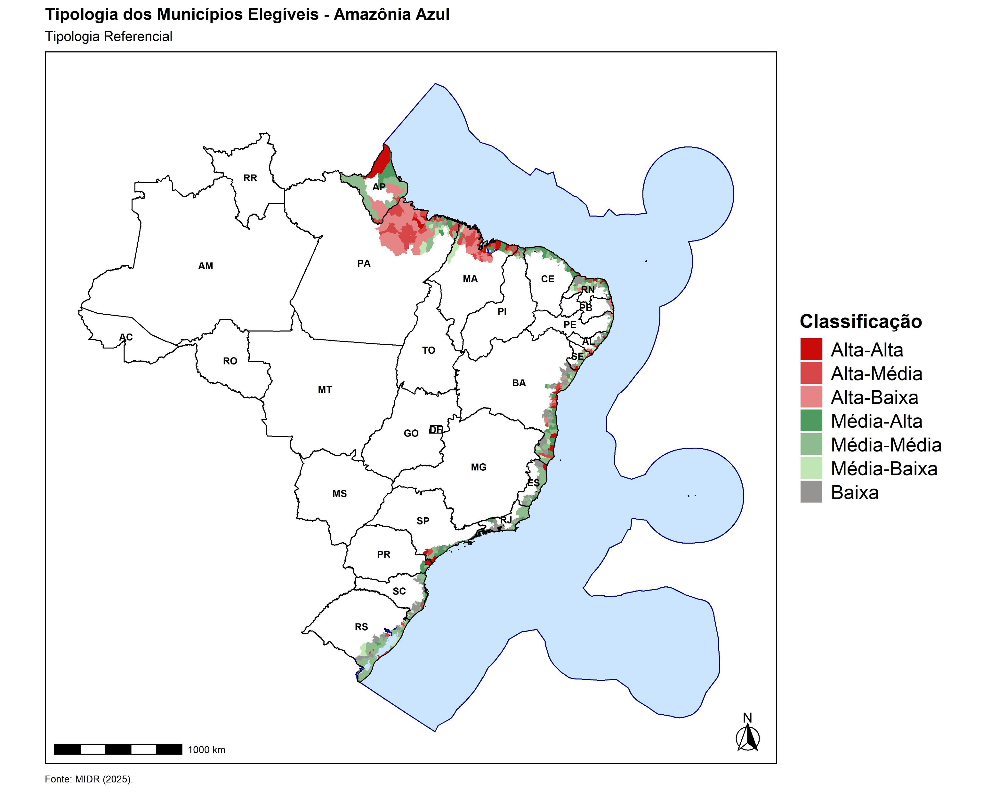
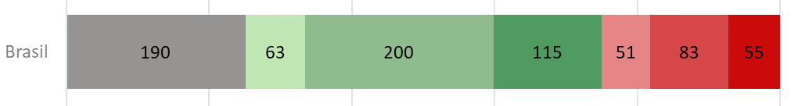
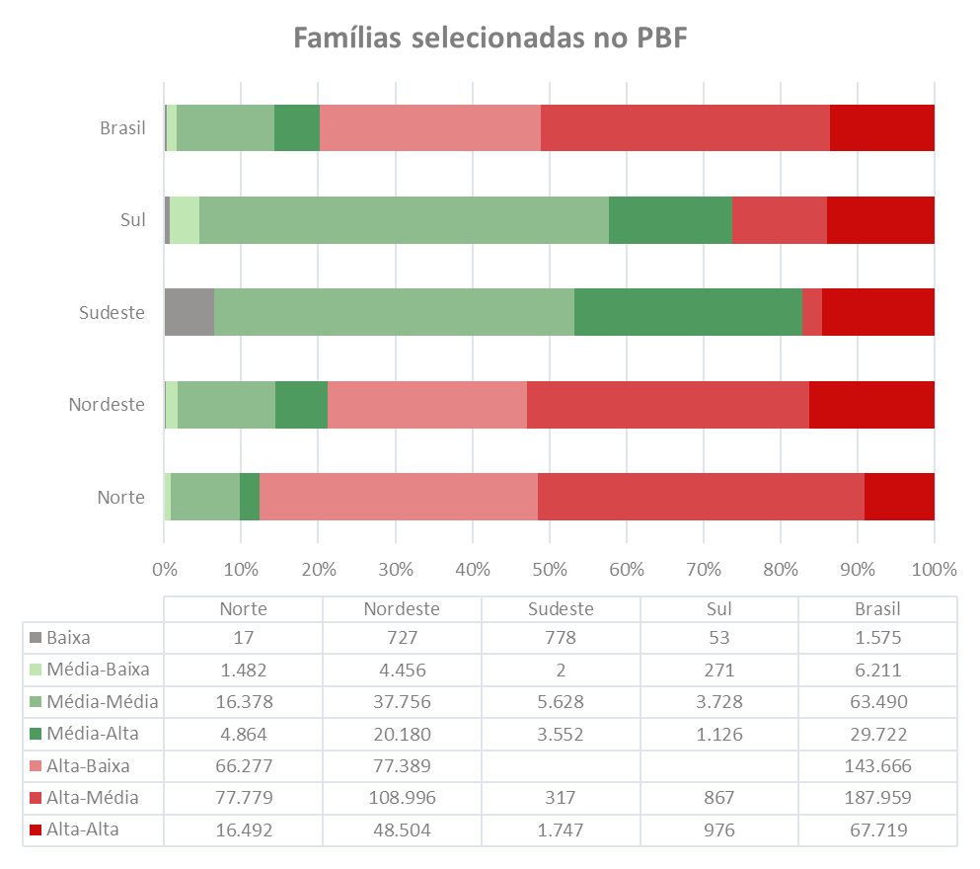
Abrangência e priorização
DEPENDÊNCIA ECONÔMICO-PRODUTIVA
(média ponderada do percentual de empregados formais e MEIs em atividades econômicas da Amazônia Azul)
53 atividades da CNAE agrupadas em 8 atividades-chave
Relacionadas aos modos de vida das comunidades costeiras e dos povos e comunidades tradicionais
De baixo impacto ambiental e em consonância com os princípios da sustentabilidade
VULNERABILIDADE SOCIAL
(percentual de famílias de pescadores, ribeirinhos, indígenas, quilombolas e extrativistas no total de beneficiários do Programa Bolsa Família)
757 municípios elegíveis
182 priorizados (24%)
Prio. Alta
Prio. Baixa
Não-prioritário
Prio. média
54,7 milhões de habitantes
4,3 milhões de hab. impactados (7,9%)

Slide 7
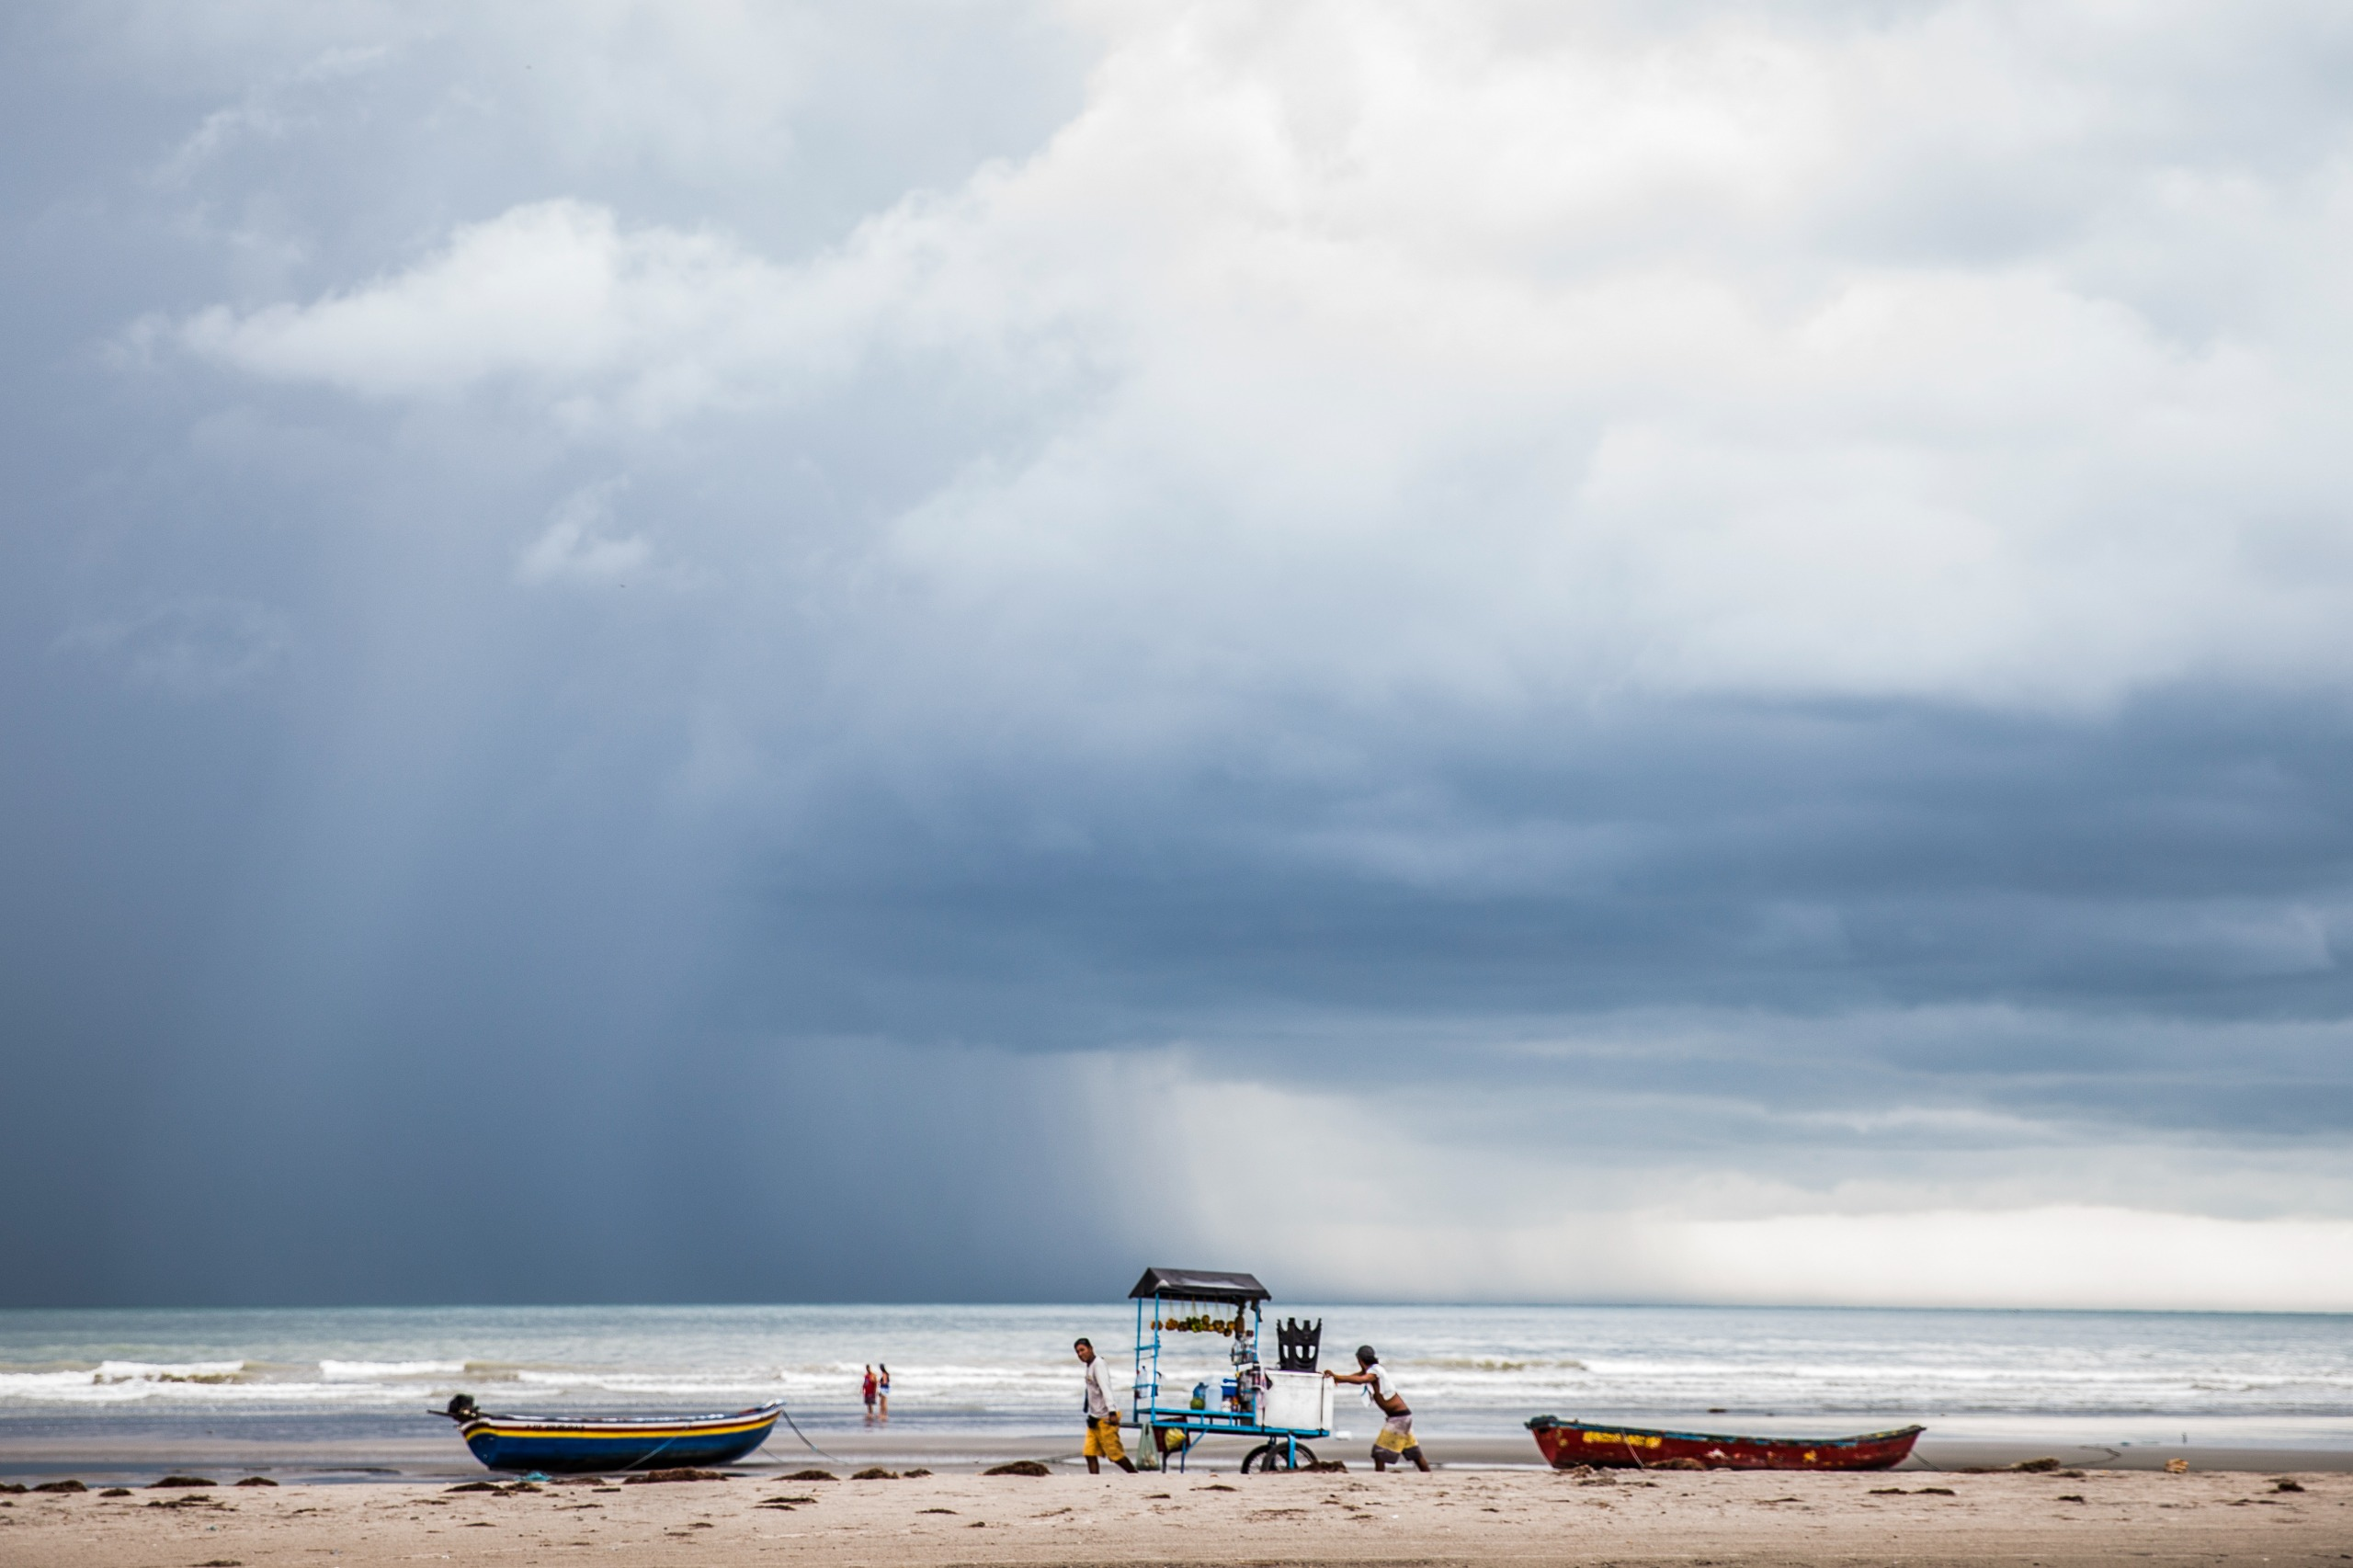
Planejamento e execução do Programa
Não-prioritário: ações de monitoramento e avaliação, de governança e de CT&I.
Prioridade baixa: + ações de fomento ao setor produtivo.
Prioridade média: + ações propositivas de atuação no território com base em diagnósticos pré-estabelecidos.
Prioridade máxima: + ações prospectivas para identificação das necessidades do território.
Prioridade
1
Prioridade
2
Prioridade
3

Slide 8
Instrumentos de financiamento
Orçamento Geral da União (OGU)
Fundos Constitucionais de Financiamento do Norte e do Nordeste
BNDES
Outras fontes de recursos nacionais e internacionais
Podem ser estabelecidas parcerias sem transferências de recursos, observada legislação pertinente
A inclusão das ações nas Agendas Plurianuais não assegura sua execução
Esta dependerá da disponibilidade orçamentária, financeira e de recursos humanos

Slide 9


Governança, Gestão, Monitoramento e avaliação
MIDR
Apresentará semestralmente as ações desenvolvidas pelo Programa à CIRM
Coordenação e gestão do Programa
Governança
COMITÊ-EXECUTIVO DA CÂMARA DE POLÍTICAS DE INTEGRAÇÃO NACIONAL E DESENVOLVIMENTO REGIONAL
NÚCLEO DE INTELIGÊNCIA REGIONAL
Subsidiará, com indicadores específicos para a Amazônia Azul:
implementação;
monitoramento;
avaliação; e
revisão do Programa.
O NIR poderá requerer informações aos órgãos e entidades representados no Comitê-Executivo e aos órgãos de fomento

Slide 10


